Slide 1


Software de Búsqueda de Pacientes Odontológicos
Integrantes: Jorge Lara - Daniel Ortega - Ignacio Sepúlveda
Sección: 002D
Profesor: Helton Bustos

Slide 2


INDICE
Problemática
Solución Propuesta
Metodología
Casos de Uso
Arquitectura
Conclusion

Slide 3



PROBLEMÁTICA
(Project Problem)
Estudiantes de odontologia
(Odontology Students)
Pacientes
(Patients)

Slide 4
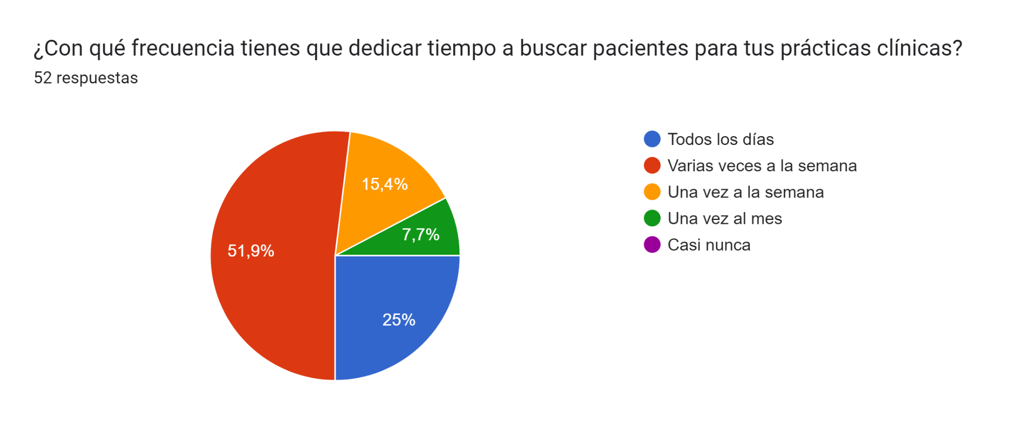
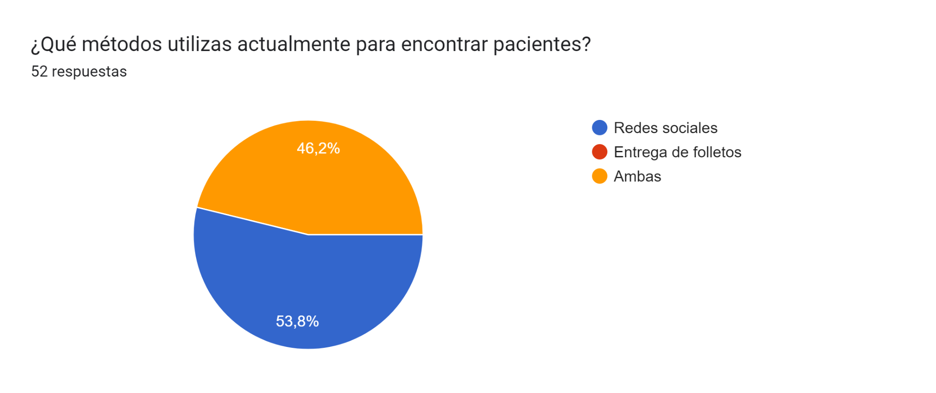
Encuesta
Casos de Uso

Slide 5
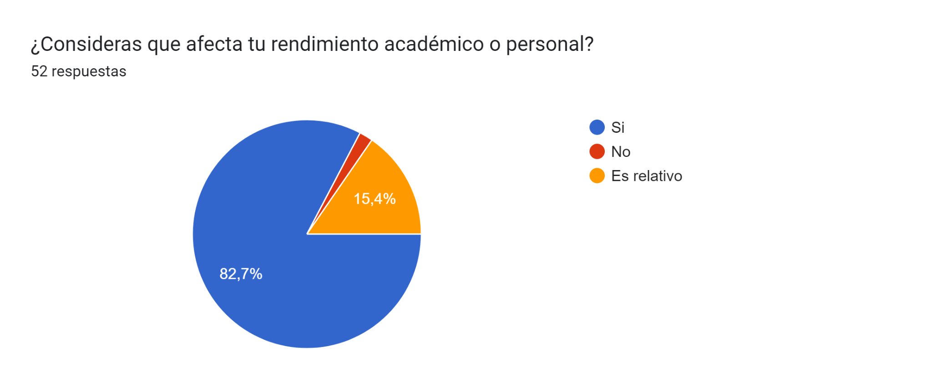
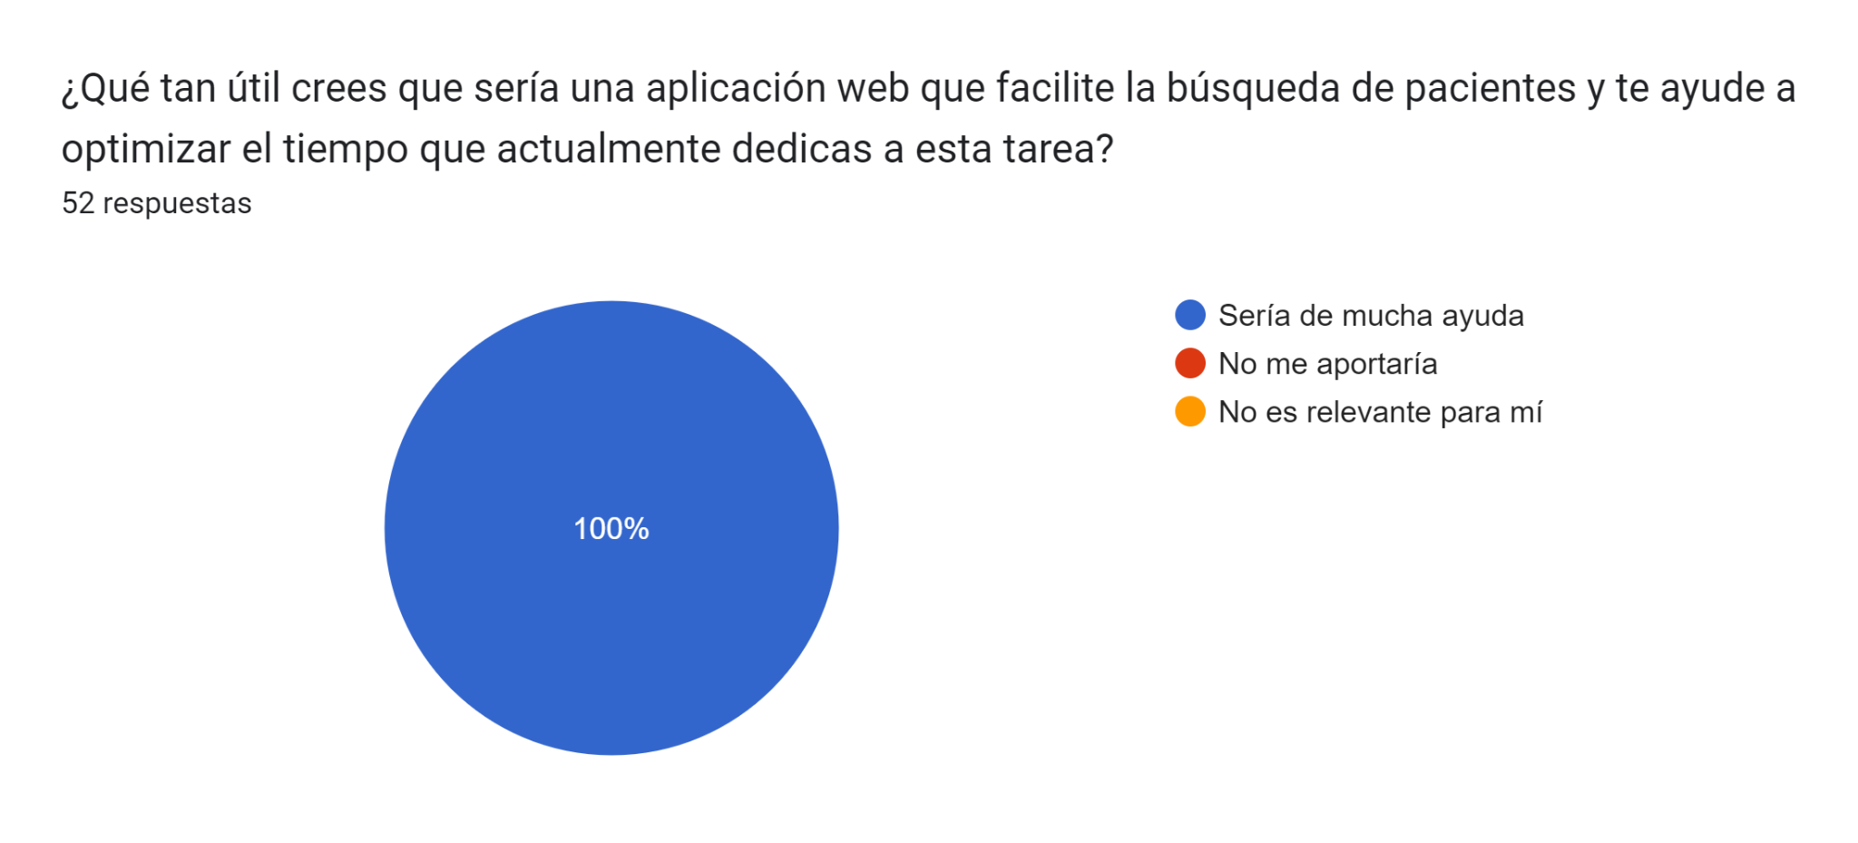
Casos de Uso

Slide 6

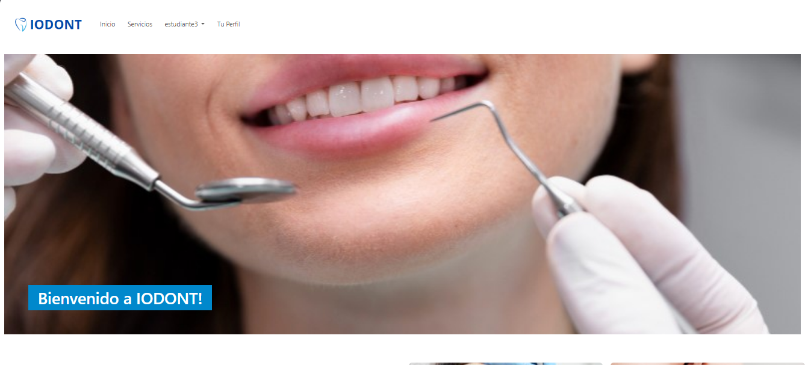
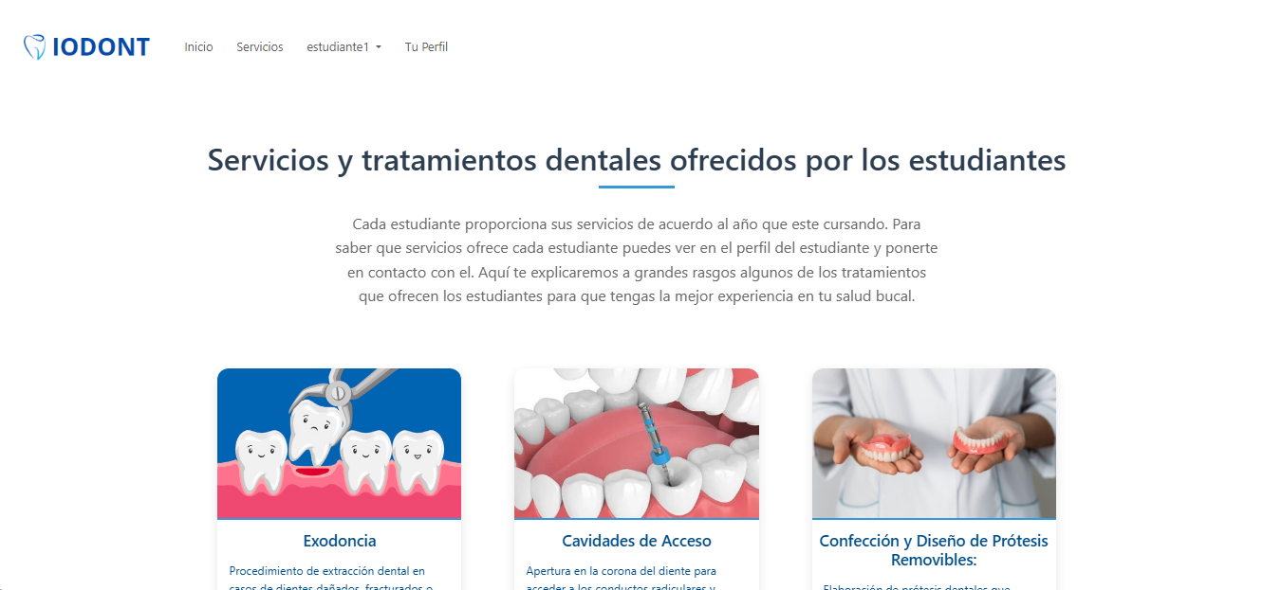

Solución Propuesta
(Proposed Solution)
Sitio Web
(Web Site)

Slide 7
Objetivos
Desarrollar una interfaz que contenga una barra de navegación y barra de búsqueda.
Implementar algoritmos de búsqueda para los horarios, los alumnos, tipo de tratamiento, entre otros.
Desarrollo de una Base de Datos, con estimación de registro de 20 personas
Desarrollar una ficha clínica por paciente

Slide 8

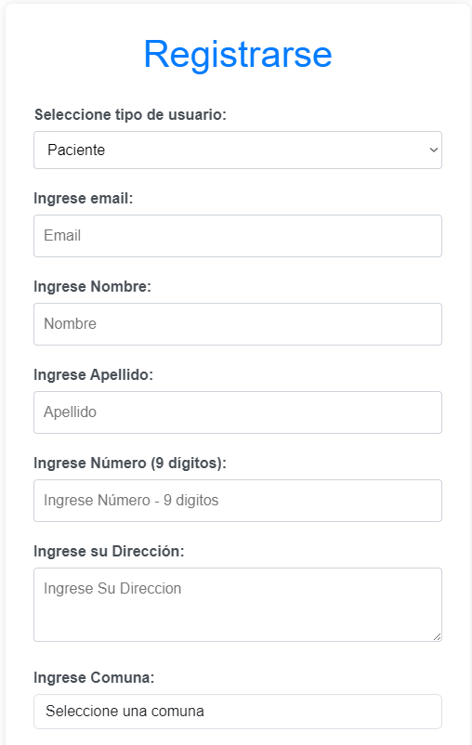
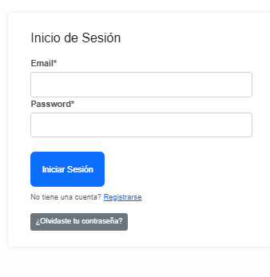
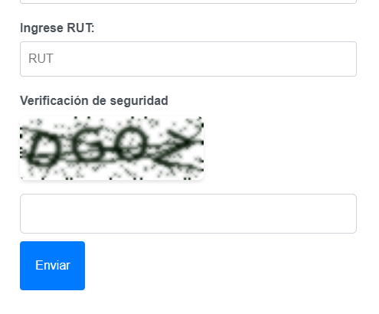
CASO DE USO (USE CASE)
Registro e Inicio de Sesion (Paciente)

Slide 9
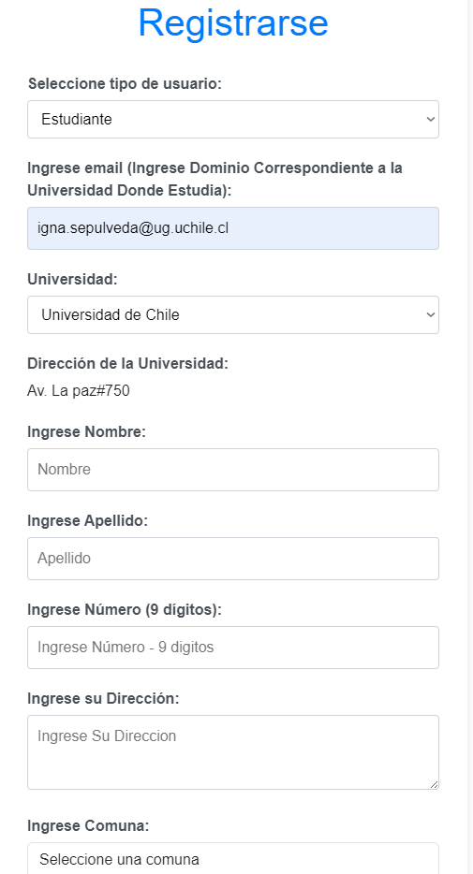
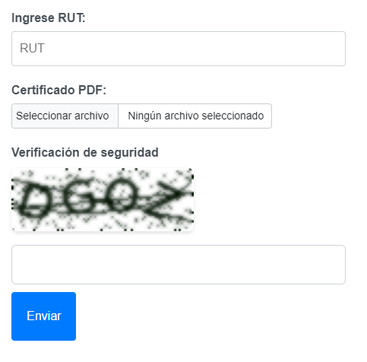
CASO DE USO (USE CASE)
Registro e Inicio de Sesion (Estudiante)

Slide 10
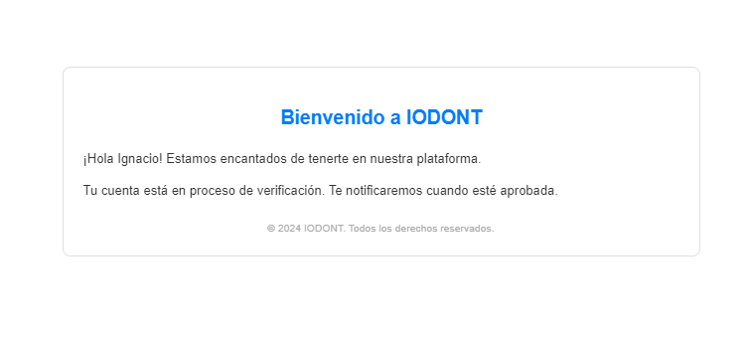
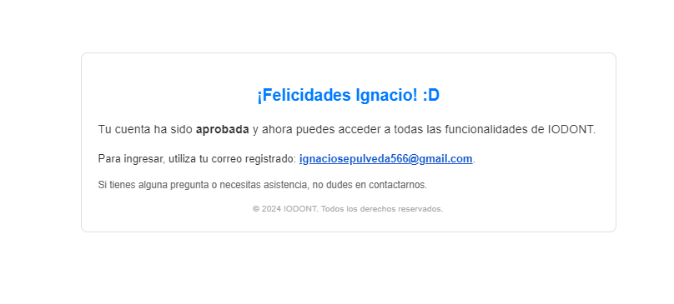
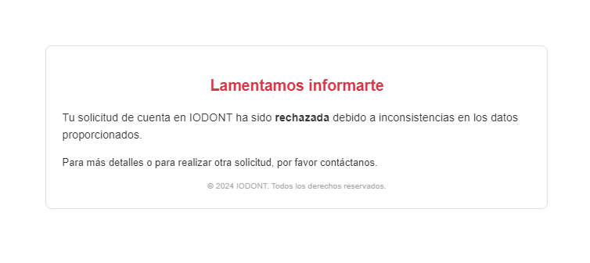
CASO DE USO (USE CASE)
Notificaciones Enviadas al Correo del Usuario
Cuenta en Estado de Verificación - “Pendiente”
Cuenta en Estado de Verificación - “Aprobada”
Cuenta en Estado de Verificación - “Rechazada”

Slide 11
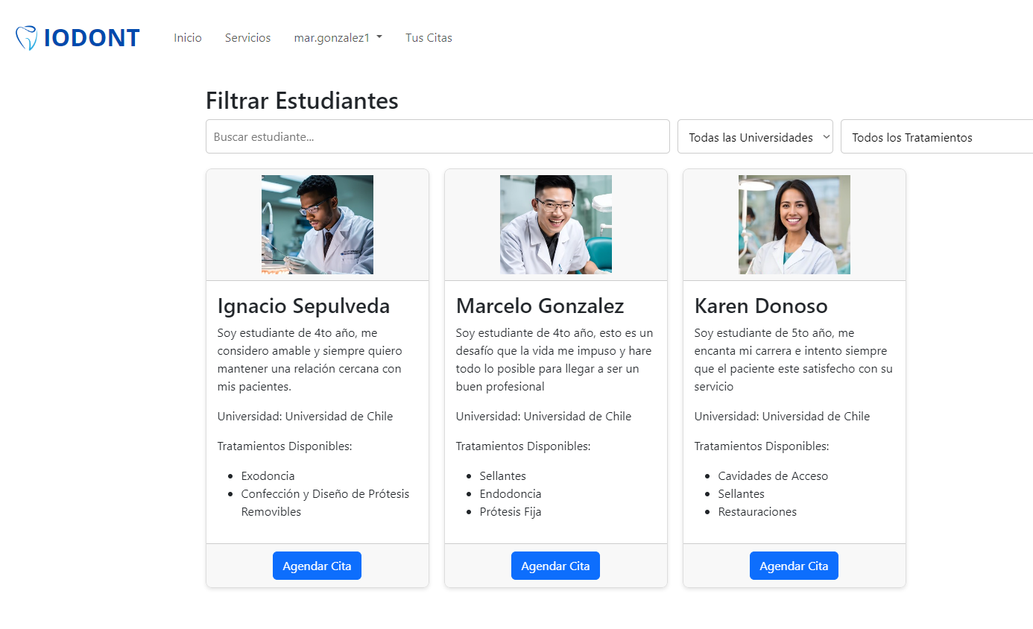
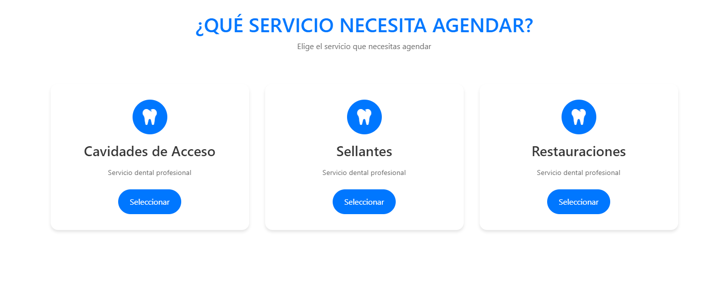
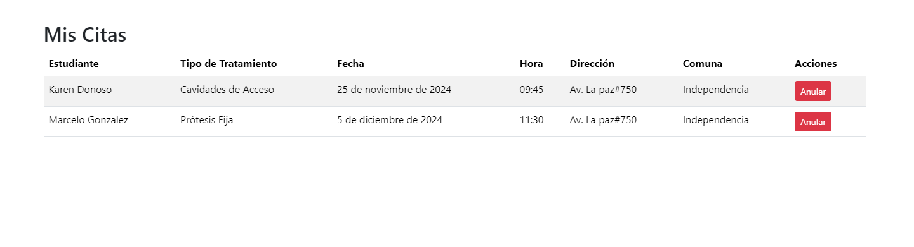
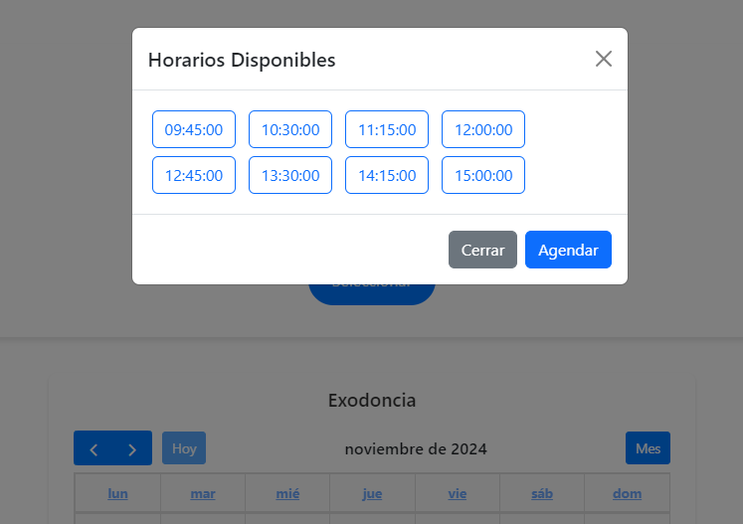
CASO DE USO (USE CASE)
Perfil del Paciente

Slide 12
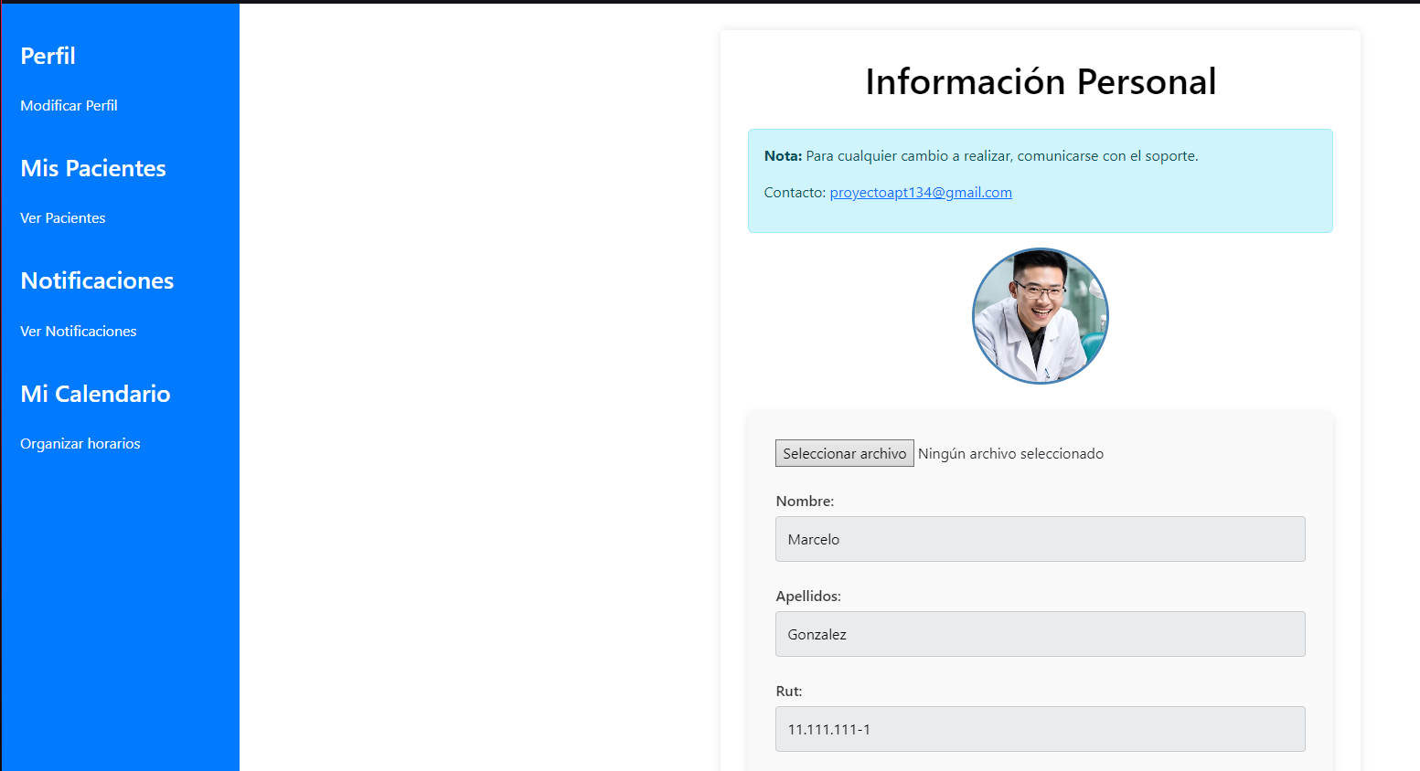
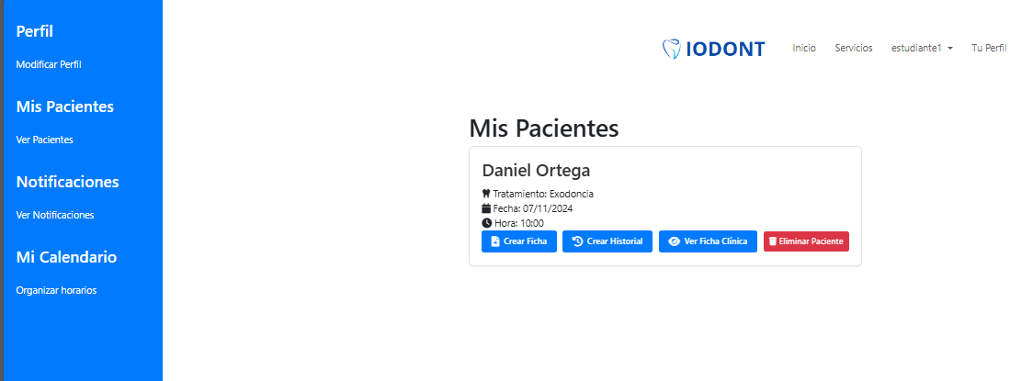
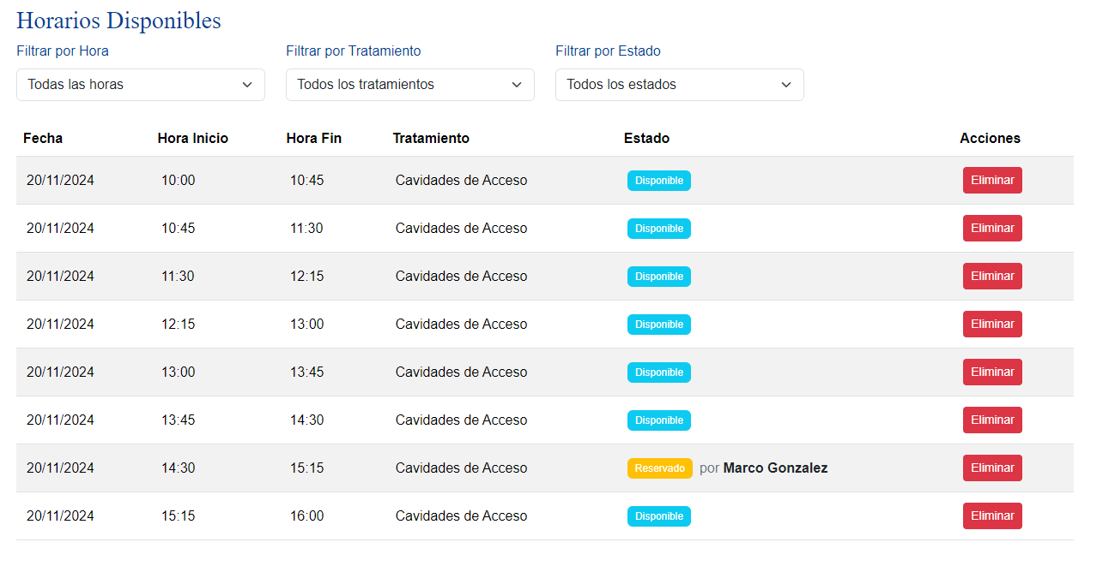
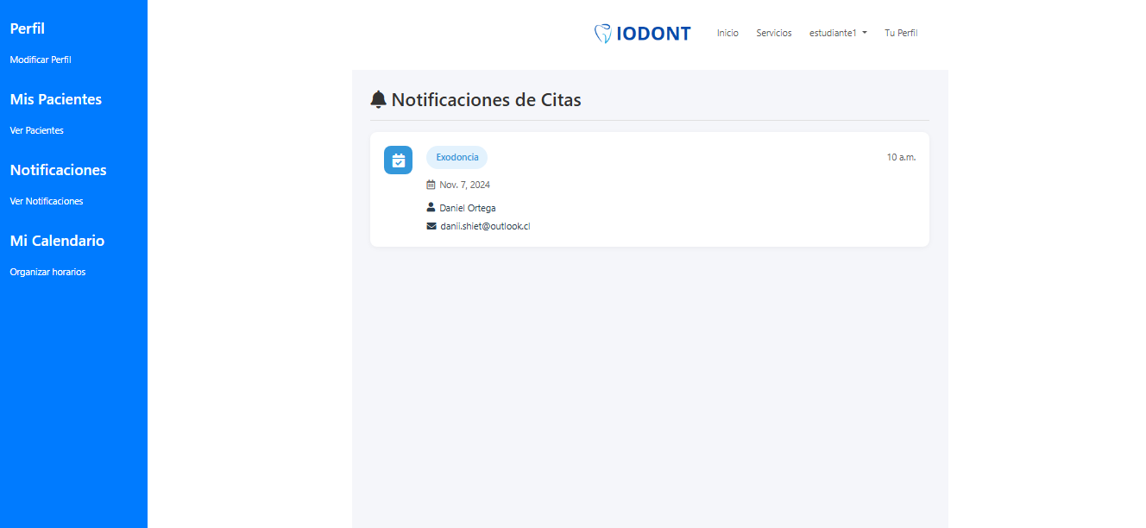
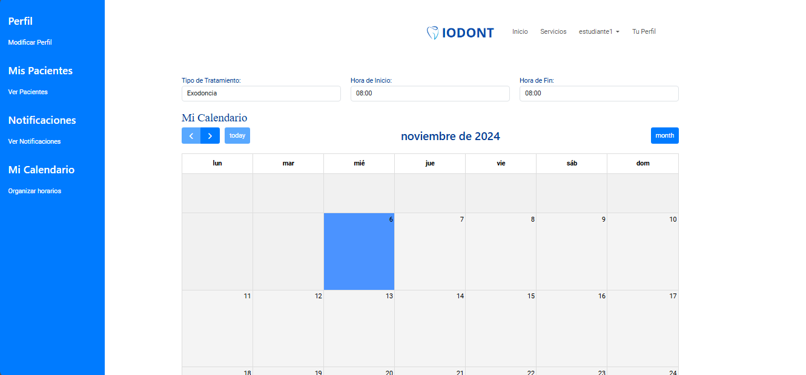
CASO DE USO (USE CASE)
Perfil del Estudiante
Modificar Perfil
Mis Pacientes
Notificaciones de Citas
Organizar Horarios

Slide 13
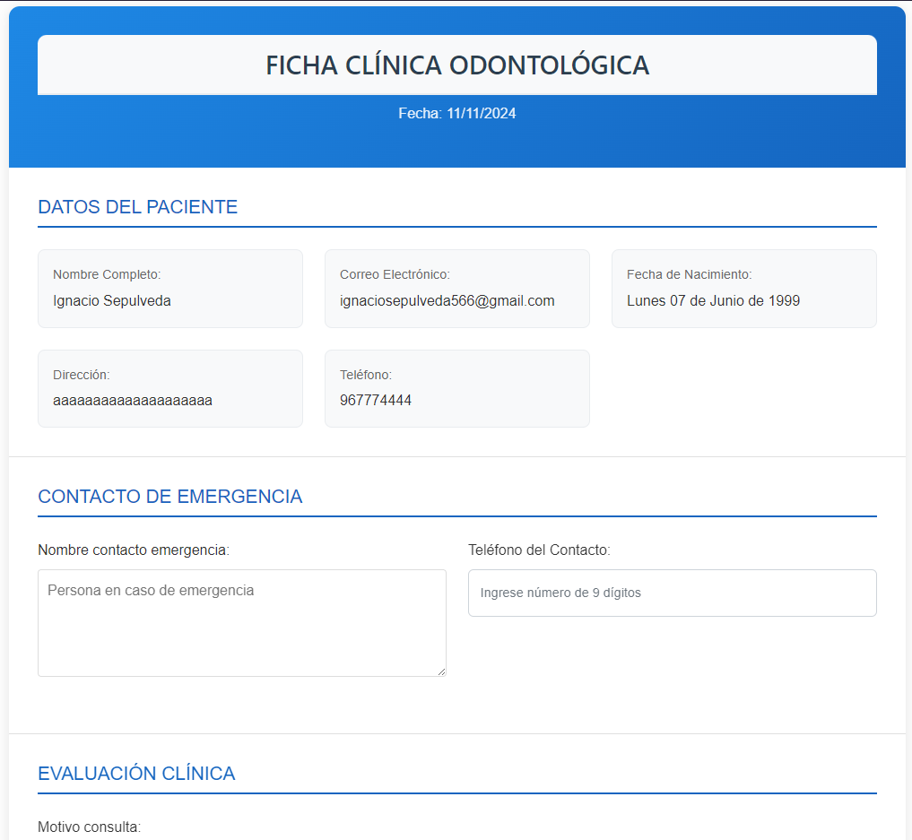
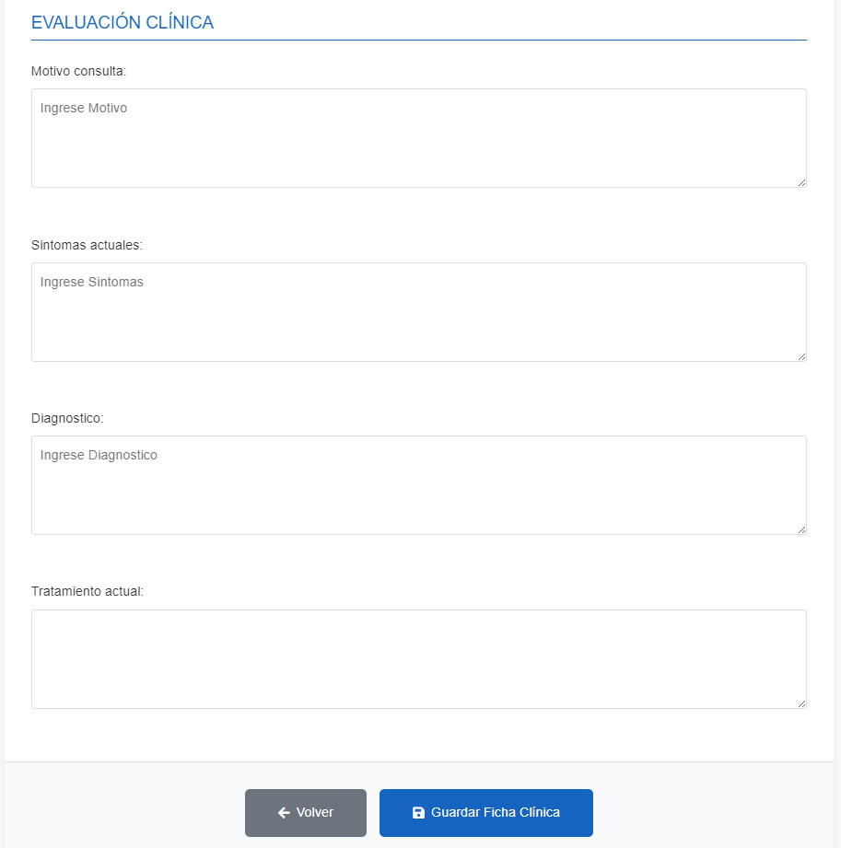
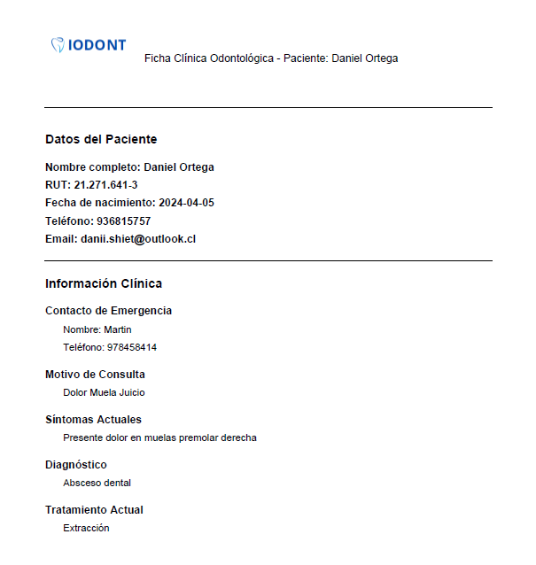
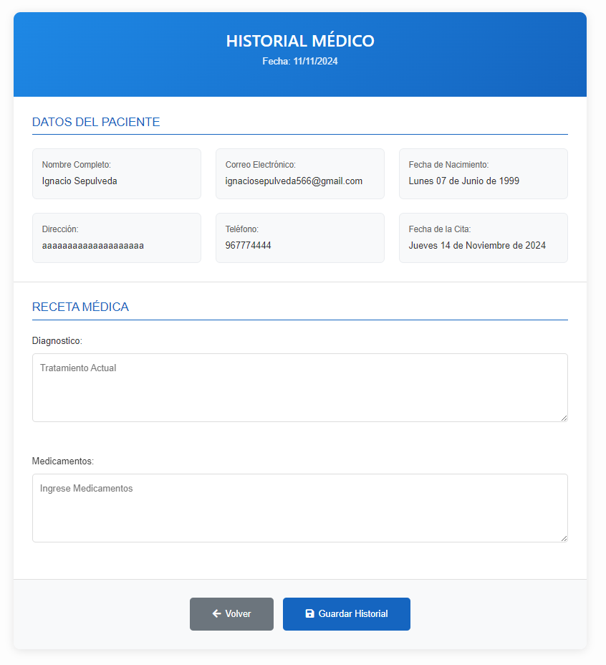
CASO DE USO (USE CASE)
Perfil del Estudiante - Ficha Clínica/Historial Médico
Ficha Clínica
Ficha Clínica en PDF
Historial Médico

Slide 14
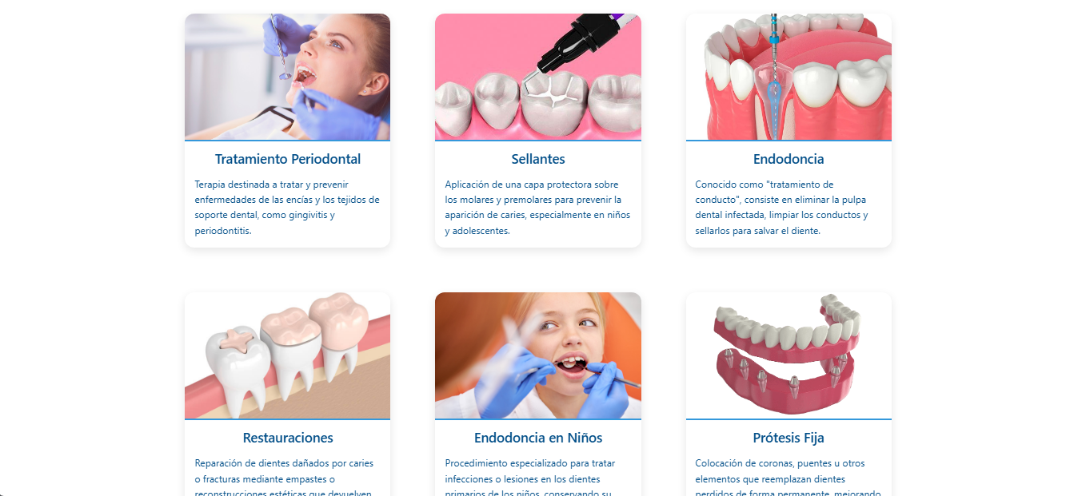
CASO DE USO (USE CASE)
Servicios

Slide 15

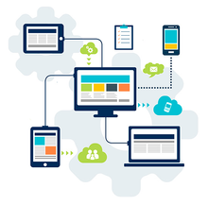



Arquitectura
(Software architecture)
Bases de Datos
(Sql DataModeler, Mysql)
Modelado y Mockup
(Framer - UMLetino -
StarUML)
FrontEnd
(CSS - HTML -
Bootstrap -
JavaScript)
BackEnd
(Django -
JavaScript)

Slide 16

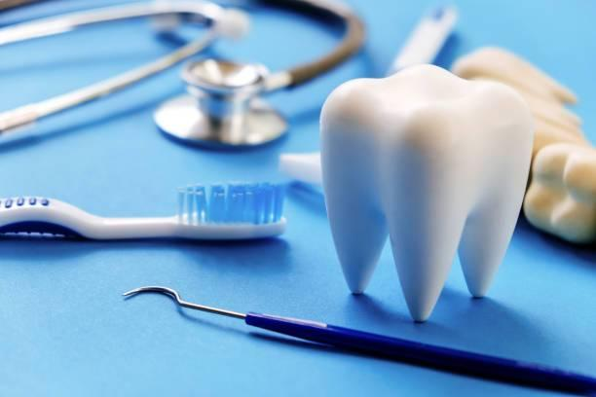
CONCLUSIÓN E INTERESES PROFESIONALES

